Slide 1
Добрый день!
Вас приглашает к сотрудничеству
учитель истории Привалова Галина Ивановна

Slide 2
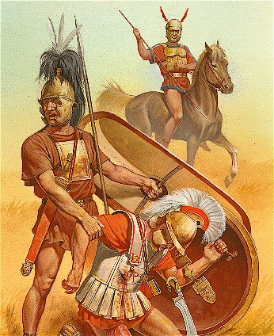
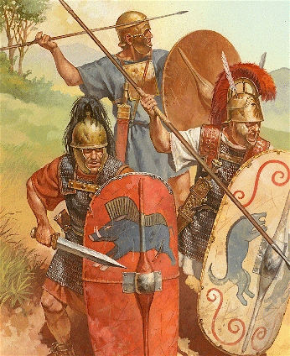
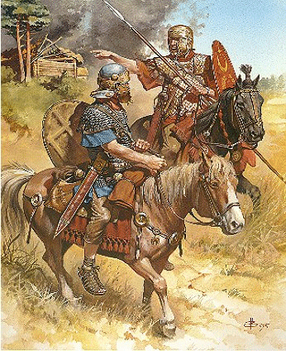

Slide 3
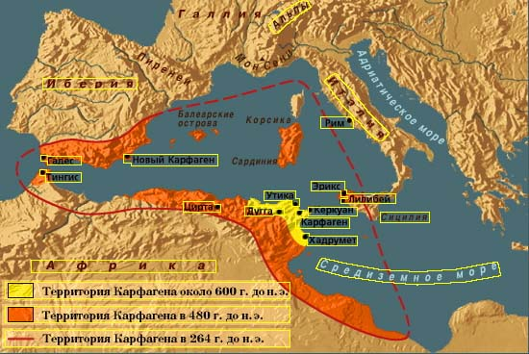
ВЛАДЕНИЯ КАРФАГЕНА К НАЧАЛУ ПУНИЧЕСКИХ ВОЙН

Slide 4
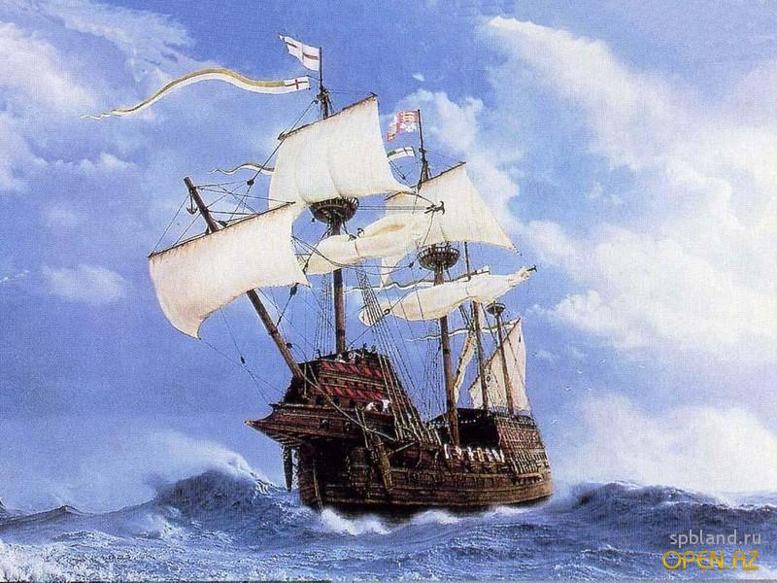
Путешествие в Древний Рим

Slide 5
Пунические войны.
ТЕМА УРОКА:
Вторая война Рима с Карфагеном. 218-201 годы до н.э.

Slide 6
.
Цель урока: - проследить ход военных действий.
Задачи:
Установить причины войны.
Выделить основные этапы войны, известных персонажей Пунических войн.
Прийти к выводу о значении Пунических войн. Результатам.
Тренировать умения и навыки работы.
Знать: -основные события войны;
-исторические личности.
Уметь: -определить историческое значение войны;
-работать с картой; историческими источниками;
-делать вывод; подводить итоги.

Slide 7
КАРТОВО

Slide 8
Задание. Посмотрите на карту в учебнике стр.217, прочитайте эти два текста и сделайте возможные выводы.
Город Карфаген, был самым
богатым городом на
Средиземном море. Он
контролировал огромные
территории на северном
побережье Африки, в
Испании, Сицилии, Сардинии
Корсике. У него был лучший
военный флот и большая
наёмная армия.
К 264 году до нашёй эры Рим завершил объёдинение Италии, разгромил опаснейшего противника – царя Пирра, и его союзников.
Рим имел большую сухопутную армию и активно создавал военный флот.

Slide 9
Сравниваем со своими ответами
Возможный вывод:
Рим и Карфаген неизбежно столкнуться в борьбе за лидерство в Средиземноморье.
2. Из названия урока, постановки цели и этих материалов мы видим, что будет война.
3. Видно, что эти государства географически близки, оба расширяют свои владения, возможен конфликт из-за пограничных территорий.

Slide 10
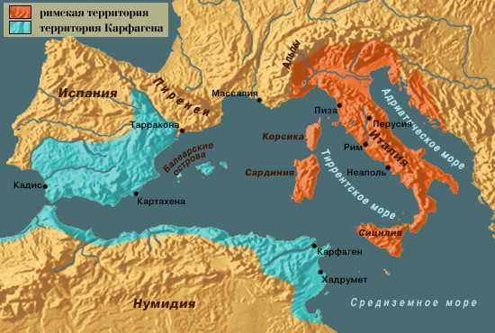
ВЛАДЕНИЯ КАРФАГЕНА К НАЧАЛУ ПУНИЧЕСКИХ ВОЙН
Владения Рима после Первой Пунической войны

Slide 11
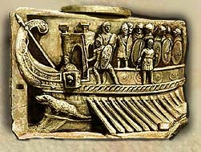
ПЕРВАЯ ПУНИЧЕСКАЯ ВОЙНА 264-241 Г.Г. ДО Н.Э.
ЦЕЛИ ВОЙНЫ: БОРЬБА ЗА
ОСТРОВ СИЦИЛИЯ
ИТОГИ:
Заключен мирный
договор между Римом и
Карфагеном в 241 г. до н.э.:
Карфагеняне уплатили
Риму контрибуцию;
о-в Сицилия перешел
к Риму и стал первой
Римской провинцией;
позже римляне
захватили острова Корсику
и Сардинию;

Slide 12
ВТОРАЯ ПУНИЧЕСКАЯ ВОЙНА 218-201 Г.Г. ДО Н.Э.
ВОЕННЫЕ ПЛАНЫ
КАРФАГЕН
РИМ
Нанесение двойного
удара:
Ганнибалу в Италии;
Карфагену в Африке.
Перейти с большей
армией Пиренеи, Альпы и
вторгнуться в Италию.
2. Разбить полевую армию и
покорить Рим.
3. Расчет на помощь
завоеванных Римом народов.
ПОВОД: Захват Карфагеном г. Сагунта в Испании (союзника Рима)

Slide 13
«
«ГАННИБАЛОВА КЛЯТВА»
КАРТОВО

Slide 14
«ГАННИБАЛОВА КЛЯТВА»
«Протяни руку над жертвенником, - сказал Ганнибалу отец, - и клянись, что ты никогда не будешь другом римлян».
«Клянусь!» - сказал Ганнибал.
247 –183 г.г до н.э.

Slide 15
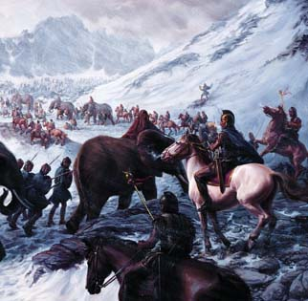
ПЕРЕХОД ГАННИБАЛА
ЧЕРЕЗ АЛЬПЫ
Совершив переход через Альпы зимой, Ганнибал потерял около 10 000 воинов и всех, кроме одного боевых слонов. Но неоспоримое преимущество было в том, что его вторжение явилось полной неожиданностью для римлян.

Slide 16
СТРАТЕГИЧЕСКАЯ
«
«ГАННИБАЛОВА КЛЯТВА»
КАРТОВО

Slide 17
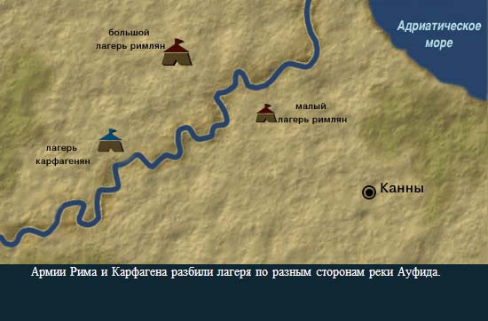
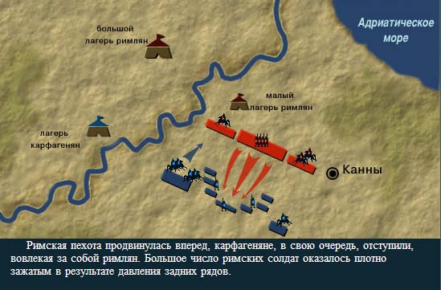
БИТВА ПРИ КАННАХ – ВЕСНА 216 Г. ДО Н.Э.
РИМ
55 тыс. – тяж. пехота
8 тыс. –легк. пехота
6 тыс. - конница
КАРФАГЕН
32 тыс. – тяж. пехота
8 тыс. –легк. пехота
10 тыс. - конница
Потери:
Рим – 48 тыс. – убиты, Карфаген – 6 тыс. убиты
6 тыс. – пленные

Slide 18
СТРАТЕГИЧЕСКАЯ
ЗАВЕРШАЮЩАЯ
«
«ГАННИБАЛОВА КЛЯТВА»
КАРТОВО

Slide 19
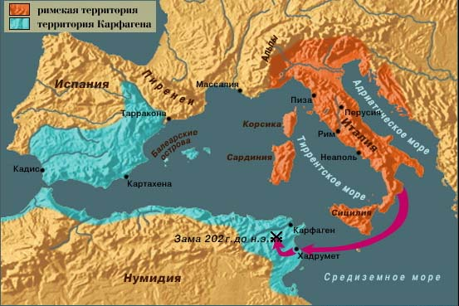
ВОЙНА В АФРИКЕ

Slide 20
СЦИПИОН АФРИКАНСКИЙ 236-184 Г.Г ДО Н.Э.
Самый талантливый римский полководец Пунических войн. Принимал участие в битве при Каннах, ему удалось спастись бегством, после чего он сплотил всех уцелевших. Вторгнулся в Африку в 204 г. до н.э., чем ускорил возвращение Ганнибала. В битве при Заме в 202 г. до н.э. нанес Ганнибалу поражение. За заслуги получил прозвище «Африканский».

Slide 21
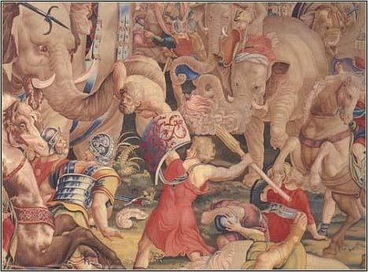
Битва у г. ЗАМА 202 г. до н.э.
СООТНОШЕНИЕ СИЛ
РИМ
3О тыс. - пехота
6–8 тыс. - конница
КАРФАГЕН
35 тыс. - пехота
2 - 3 тыс. - конница
Весной 202 г до н. э. произошло сражение южнее Карфагена. Ганнибал имел молодую и необученную армию, Сципион – закаленных в боях ветеранов. Ганнибал был разбит в первый и последний раз в жизни и спасся бегством.

Slide 22
СТРАТЕГИЧЕСКАЯ
ЗАВЕРШАЮЩАЯ
«
«Ганнибалова клятва»
ИТОГОВАЯ
КАРТОВО

Slide 23
Итоги второй Пунической войны
201 г. до н.э. – Заключение мирного договора между Римом и Карфагеном
УСЛОВИЯ:
1. Карфаген лишался всех своих владений вне Африки.
2. Нумидия – независима от Карфагена.
3. Карфаген выдает римлянам весь свой флот.
4. Карфаген в течение 50 лет выплачивает римлянам 10
тыс. таланов (24 млн. рублей золотом).

Slide 24
Игра « крестики- нолики»
1 | 2 | 3
4 | 5 | 6

Slide 25
Ответы
1 Х | 2 Х | 3 О
4 О | 5 Х | 6 О

Slide 26
СЕГОДНЯ НА УРОКЕ
АКТИВНО / ПАССИВНО
ДОВОЛЕН / НЕ ДОВОЛЕН
КОРОТКИМ / ДЛИННЫМ
НЕ УСТАЛ / УСТАЛ
СТАЛО ЛУЧШЕ / СТАЛО ХУЖЕ
ПОНЯТЕН / НЕ ПОНЯТЕН
ПОЛЕЗЕН / БЕСПОЛЕЗЕН
ИНТЕРЕСЕН / СКУЧЕН
ЛЕГКИМ / ТРУДНЫМ
ИНТЕРЕСНО / НЕ ИНТЕРЕСНО
1.НА УРОКЕ Я РАБОТАЛ
2.СВОЕЙ РАБОТОЙ НА УРОКЕ Я
3.УРОК ДЛЯ МЕНЯ ПОКАЗАЛСЯ
4.ЗА УРОК Я
5.МОЕ НАСТРОЕНИЕ
6.МАТЕРИАЛ УРОКА МНЕ БЫЛ
7.ДОМАШНЕЕ ЗАДАНИЕ МНЕ КАЖЕТСЯ

Slide 27
СПАСИБО ЗА РАБОТУ.

